Slide 1
AKUNTANSI
DAN LINGKUNGANNYA

Slide 2
SIFAT
DASAR PERUSAHAAN
Perusahaan : Suatu organisasi dengan sumber daya dasar yang diproses untuk menyediakan barang dan jasa untuk pelanggan.
Bentuknya..?
Keuntungan

Slide 3
Memberikan informasi untuk digunakan oleh manajer dalam menjalankan operasi perusahaan
Peran Akuntansi Dalam Bisnis ????

Slide 4
Definisi Akuntansi
Dalam Buku Sumarso, 2008
DEFINISI DARI SUDUT PEMAKAI
AKUNTANSI ADALAH : “SUATU DISIPLIN YANG MENYEDIAKAN INFORMASI YANG DIPERLUKAN UNTUK MELAKSANAKAN KEGIATAN SECARA EFISIEN DAN MENGEVALUASI KEGIATAN-KEGIATAN SUATU ORGANISASI”
DEFINISI DARI SUDUT PROSES KEGIATAN
AKUNTANSI ADALAH : “PROSES PENCATATAN, PENGGOLONGAN, PERINGKASAN, PELAPORAN DAN PENGANALISAAN DATA KEUANGAN SUATU ORGANISASI.”
AICPA (AMERICAN INSTITUTE OF CERTIFIED PUBLIC ACCOUNTANS)
AKUNTANSI ADALAH SUATU SENI PENCATATAN, PENGELOMPOKKAN DAN PENGIKHTISARAN MENURUT CARA YANG BERARTI DAN DINYATAKAN DALAM NILAI UANG, SEGALA TRANSAKSI DAN KEJADIAN YANG SEDIKIT-DIKITNYA BERSIFAT FINANSIAL DAN KEMUDIAN MENAFSIRKAN HASILNYA.

Slide 5
Menurut American Accounting Association (soemarso,2008:3) Akuntansi merupakan “proses mengidentifikasikan, mengukur, dan melaporkan, informasi ekonomi, untuk memungkinkan adanya penilaian dan keputusan yang jelas dan tegas bagi mereka yang menggunakan informasi tersebut.’
Menurut warren, dkk (2015:3) secara umum, akuntansi dapat diartikan sebagai sistem informasi yang menyediakan laporan untuk para pemangku kepentingan mengenai aktivitas ekonomi dan kondisi perusahaan.
Menurut Kieso,et al(2010 akuntansi adalah suatu sistem dengan input berupa data/informasi dan output berupa laporan keuangan yang bermanfaat bagi pengguna internal maupun eksternal entitas.

Slide 6
AKUNTANSI DIPANDANG DARI BERBAGAI ASPEK:
IDEOLOGI (alat melegitimasi keadaan dan struktur sosial,ekonomi & politik)
BAHASA (bahasa perusahaan yang dapat berbicara)
CATATAN HISTORIS (wahana memberikan gambaran masa lalu)
REALITAS EKONOMI SAAT INI (memberikan realitas saat ini)
SISTEM INFORMASI (teknik yang menggambarkan proses hubungan)
KOMODITI (produk yang mempunyai daya guna)
SISTEM PERTANGGUNGJAWABAN (media pertanggungjawaban)

Slide 7
A=ANGKA
K=KEPUTUSAN
N=NILAI
A=ANALISIS
S=SENI
N=NETRAL
U=UANG
I=INFORMASI
T=TRANSAKSI

Slide 8
Perkembangan Akuntansi
Sejarah Akuntansi
Akhir Abad ke-15 ( 1494 )
Cendikia Italia ahli matematika( Lucas Pacioli )
Artikel “ Summa Arithmetica, Geometria Proportioni, et Proportionalita”

Slide 9
Awal pencatatan dimulai dari adanya kegiatan penting yang dilakukan oleh bangsawaan:
Kegiatan pencatatan penarikan pajak /pendapatan sewa
Kegiatan pencatatan perjalanan perdagangan per 1 kali jalan.
Kegiatan dilakukan secara teratur dan berkelanjutan.
Pembukuan Berpasangan (double entry)

Slide 10
Tujuan Akuntansi
Tujuan Utama Akuntansi
Menyajikan informasi ekonomi (ecomomic information)
Suatu kesatuan ekonomi (economic entity)
Pihak yang berkepentingan
Kegunaan informasi akuntansi
Sebagai dasar pengambil keputusan

Slide 11
Tujuan Akuntansi
Pihak Berkepentingan
Internal
berkepentingan dengan
manajemen puncak
manajer divisi
staf akuntansi
karyawan
perencanaan
pengkoordinasian
pengarahan
pengevaluasian kinerja internal
pengendalian
Eksternal
berkepentingan dengan
investor/pemilik
kreditor
kustomer/pelanggan
pemasok
pemerintah
lembaga pendidikan
masyarakat umum
Kinerja keuangan secara keseluruhan
likuiditas
solvensi
profitabilitas
pertanggungjawaban keuangan

Slide 12
AKUNTANSI TERDIRI DARI 3 (TIGA) KOMPONEN UTAMA:
Input (masukan); berupa transaksi
Proses (prosedur); terdiri dari fungsi pengidentifikasian transaksi sampai dengan penyajian informasi keuangan.
Output (keluaran); berupa informasi keuangan.

Slide 13
Akuntansi sebagai
Suatu Sistem
INPUT PROSES UTAMA OUTPUT
Transaksi ke-1
Informasi Keuangan
Pencatatan
Transaksi ke-2
Penjurnalan
Pemindahbukuan
Transaksi ke-n

Slide 14
TIGA PILAR UTAMA AKUNTANSI
Matematika;
Akuntansi mendasarkan diri pada persamaan dasar matematika yang dituangkan dalam bentuk persamaan Aset = Utang + Modal.
Prinsip-Prinsip Akuntansi Berterima Umum (PABU)
Akuntansi menggunakan prinsip, asumsi, dan konsep yang dapat diterima secara umum oleh para pengguna informasi akuntansi. Di Indonesia, prinsip, asumsi, konsep ini lazim disebut dengan PABU (Suwardjono, 2002).
Rancang-bangun
Akuntansi terdiri dari berbagai fungsi dan metode yang dirancang-bangun agar dapat menghasilkan informasi keuangan yang berkualitas tinggi sesuai kebutuhan penggunanya.

Slide 15
PILAR PERTAMA: MATEMATIKA
ASET = UTANG + EKUITAS
PENGGUNAAN DANA = SUMBER PEMEROLEHAN DANA
ASET + BIAYA + PENGEMBALIAN EKUITAS = UTANG + EKUITAS + PENDAPATAN
JENIS-JENIS PENGGUNAAN DANA = SUMBER-SUMBER PEMEROLEHAN DANA

Slide 16
PILAR KEDUA: PABU
PABU berisi “seperangkat konsep, standar, prosedur, metoda, konvensi, dan praktik yang sehat yang dijadikan pedoman dalam penerapan akuntansi” (Suwardjono, 2002).

Slide 17
PILAR KETIGA:
RANCANG-BANGUN
Akuntansi merupakan sistem untuk mencatat/merekam dan mengolah transaksi menjadi informasi keuangan. Sebagai sebuah sistem, maka fungsi-fungsi akuntansi harus dirancang-bangun secara sistematis agar penyediaan informasi keuangan dapat dilakukan secara efektif dan efisien.

Slide 18
CONTOH PILAR KETIGA:
RANCANG-BANGUN
BUKU JURNAL: UMUM VS. KHUSUS
FORMAT AKUN: FORMAT T, SKONTRO, DSB
METODE PENCATATAN: RIIL VS. NOMINAL, PERIODIK VS. PERPETUAL, DLL.
BENTUK NERACA LAJUR: 8 KOLOM, 10 KOLOM, ATAU 12 KOLOM

Slide 19
MENGAPA AKUNTANSI PENTING?
Sepanjang perekonomian suatu negara menggunakan uang sebagai alat pembayaran maka akuntansi selalu berperan sangat penting karena akuntansi mencatat peristiwa-peristiwa yang bersifat keuangan. Penjualan barang dagangan, pembayaran gaji, dan penerimaan sumbangan/pinjaman uang merupakan contoh peristiwa keuangan yang dicatat akuntansi.

Slide 20
KARAKTERISTIK KUALITAS INFORMASI AKUNTANSI
Menurut Dewan Standar Akuntansi Keuangan Indonesia:
Dapat Dipahami
Relevan
Keandalan/reliabilitas
Dapat Dibandingkan/komparabilitas
Netral
Tepat waktu
Lengkap

Slide 21
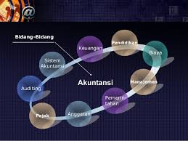

Slide 22
Mata kuliah yang dapat diturunkan dari struktur akuntansi:
Akuntansi Keuangan
Teori Akuntansi
Pengauditan
Akuntansi Biaya
Akuntansi Manajemen
Manajemen Kos
Sistem Pengendalian Manajemen
Sistem Akuntansi
Sistem Informasi Manajemen
Akuntansi Pajak
Akuntansi Kepemerintahan
Analisis Laporan Keuangan

Slide 23

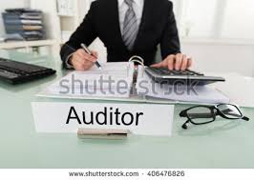



PROFESI DI BIDANG AKUNTANSI

Slide 24





Slide 25




Slide 26



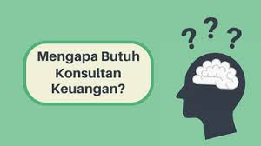

Slide 27
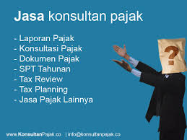




Slide 28
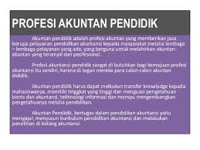
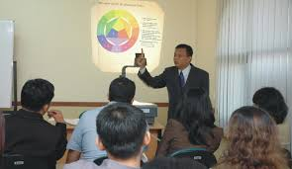

Slide 29
Akuntan (de jure):
Gelar atau sebutan yang diberikan kepada mereka:
yang memenuhi syarat sebagaimana diatur
dalam UU No. 34 tahun 1954
yang telah memiliki gelar Sarjana Jurusan Akuntansi dan telah menempuh pendidikan profesi akuntan sebagaimana diatur dalam SK Mendiknas No. 036/U/1993
CA : cartered of Accountan
CPA : Certifed Publik Accountan

Slide 30
Akuntan publik:
Sebutan generik yang ditujukan untuk akuntan yang
menjalankan praktik akuntansi publik (terutama
pengauditan).
Untuk dapat menjalankan praktik akuntan publik, seorang
akuntan harus memenuhi persyaratan yang diatur dengan
keputusan Menteri Keuangan.
Akt, CA (chartered Accountant)
Akuntan Publik Bersertifikat:
Sebutan yang diberikan untuk mereka yang telah menempuh
pendidikan profesi akuntansi dan lulus ujian sertifikasi
akuntan publik. CPA ( Certified Public Accountant)

Slide 31
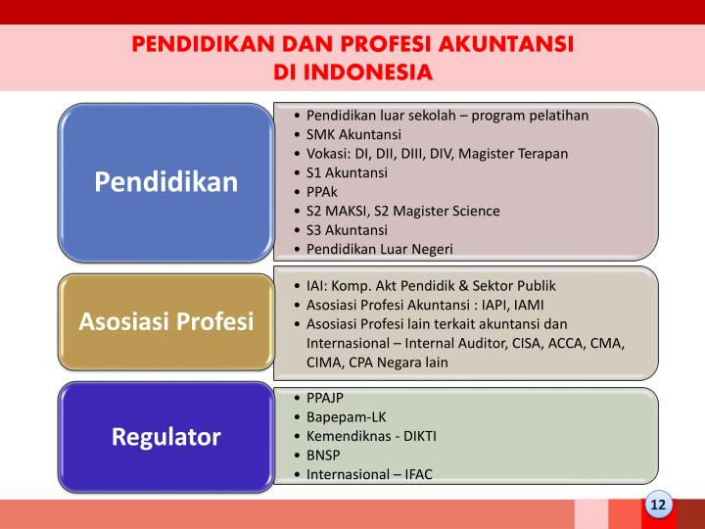

Slide 32
Jasa Kantor Akuntan Publik:
Jasa audit
Jasa konsultasi pajak
Jasa konsultasi manajemen
Assurance service lain-lain
Kantor Jasa Akuntan

